Slide 1
Защита курсового проекта на тему сайт, предоставляющий IT-услуги
Подготовил Наумов Александр, студент группы ИС1-35

Slide 2
Введение
Можно сказать, что веб-сайт нужен любой компании, поэтому тема моей курсовой работы актуальна, как никогда.
Целью работы является создание качественного веб-сайта для компании Smart Ace, соответствующий всем современным требованиям.
Задачи:
Разработка приложения
Локализовать сайт на русский и английский языки
Реализовать несколько тем интерфейса
Адаптация под мобильные устройства
Создание backend-а

Slide 3
Требования
Сайт должен включать в себя следующий функционал:
Главная страница
Возможность просмотра услуг
Возможность заказа услуг
Возможность настройки приложения

Slide 4
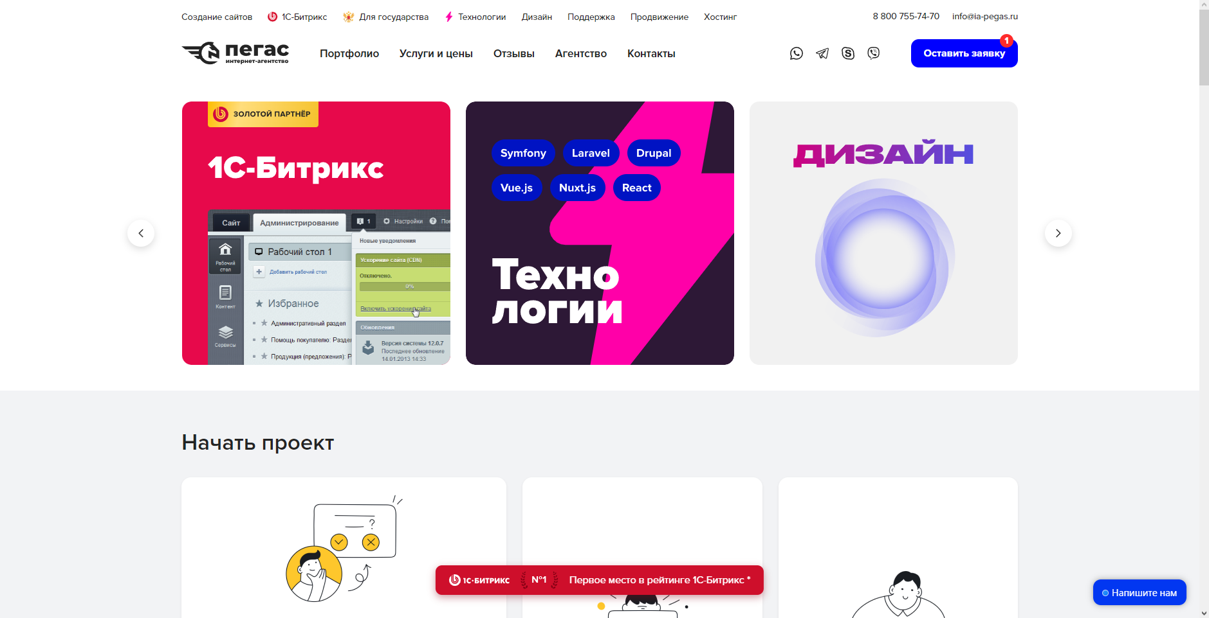
Интернет-агентство “Пегас”
Данная компания предоставляет услуги IT-услуги.
Сайт построен на CMS Drupal.
Сайт адаптирован под любые размеры экрана.

Slide 5
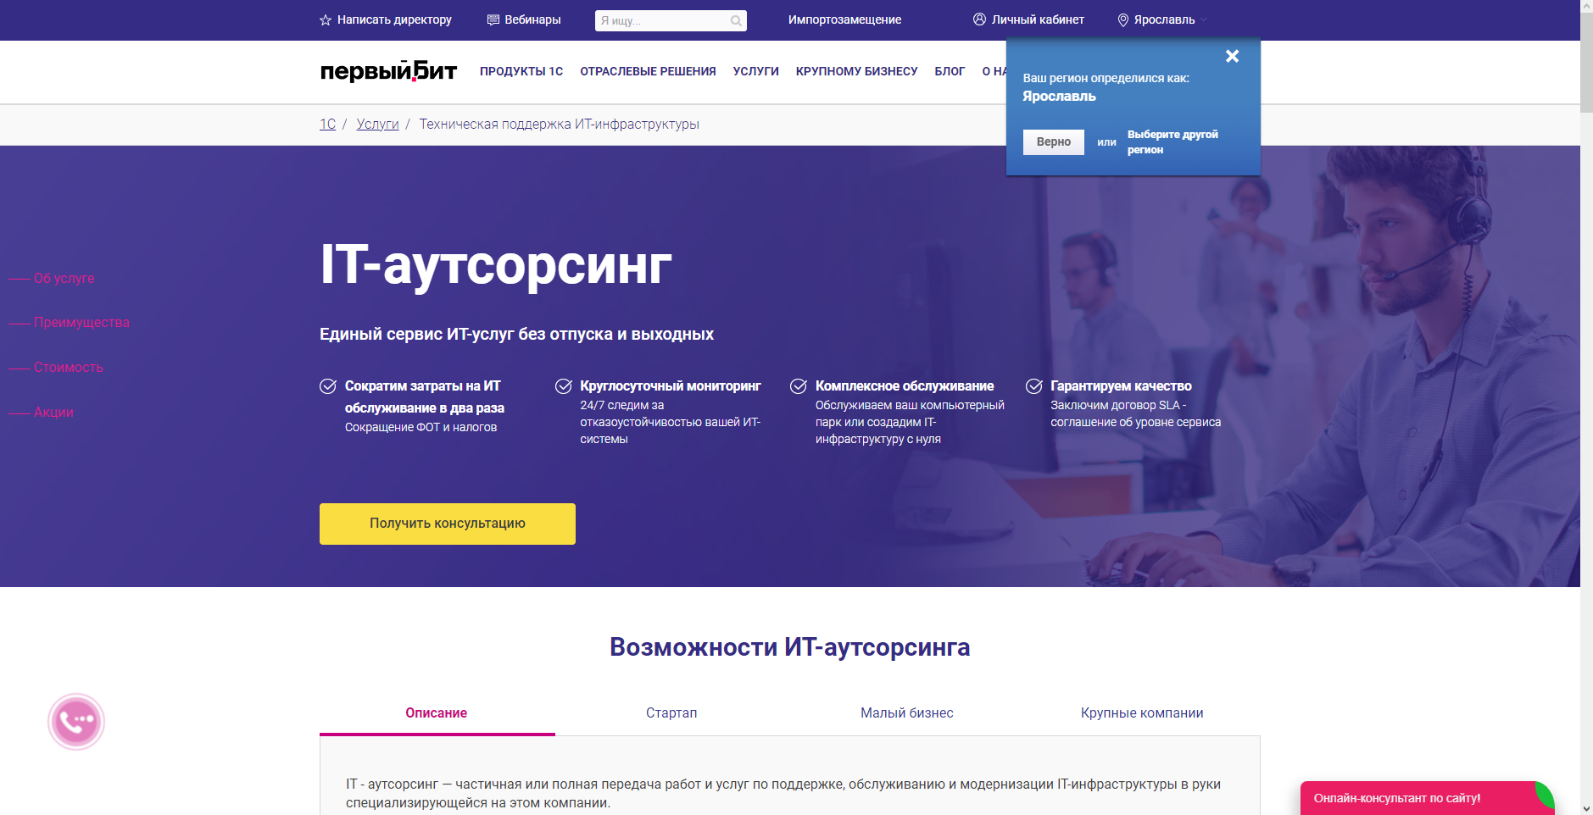
ПервыйБит
Данная компания предоставляет услуги по IT-аутсорсингу.
Сайт написан без использования фреймворков или UI-библиотек, есть адаптив под все виды устройств. Было замечено, что сайт не использует семантические теги там, где это желательно бы было делать.
На сайте есть лендинг, возможность входа в личный кабинет.

Slide 6
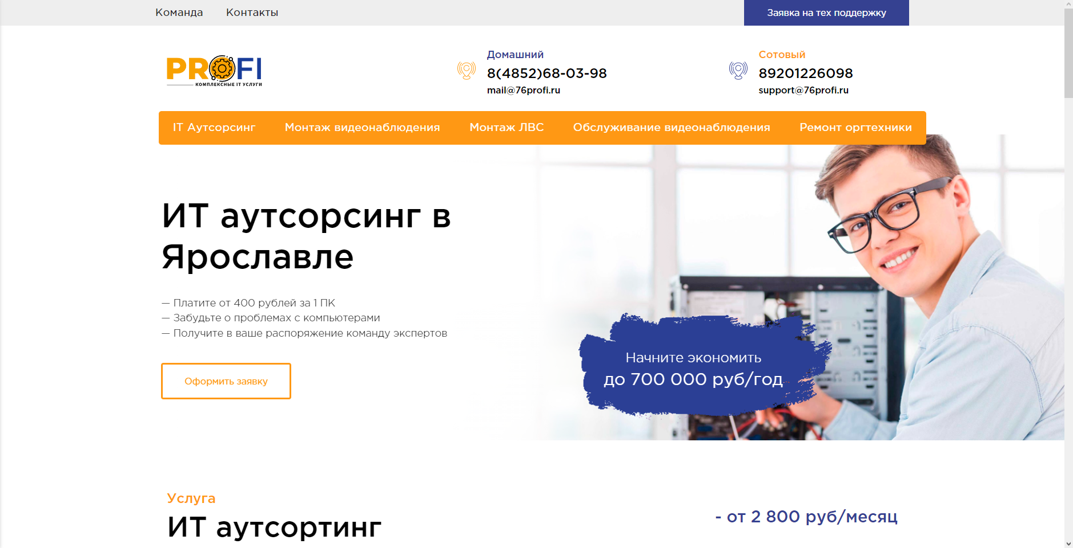
Profi
Данная компания также предоставляет услуги IT-услуги.
Сайт написан на WordPress, есть адаптив под мобильные устройства.
Используются семантические теги.
Функционал сайта состоит из лендинга, возможности оставить заявку на услугу, возможности написать в техническую поддержку, возможности посмотреть их команду разработчиков.

Slide 7
Процесс разработки

Slide 8
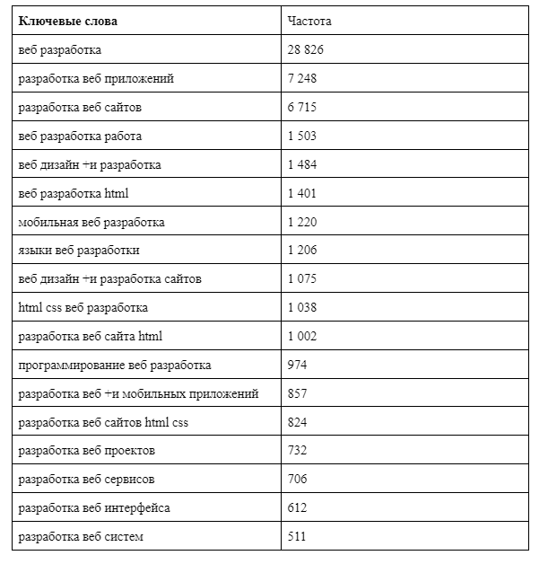
Семантическое ядро
Я воспользовался сайтом Яндекс.Вордстат для сбора семантического ядра.

Slide 9
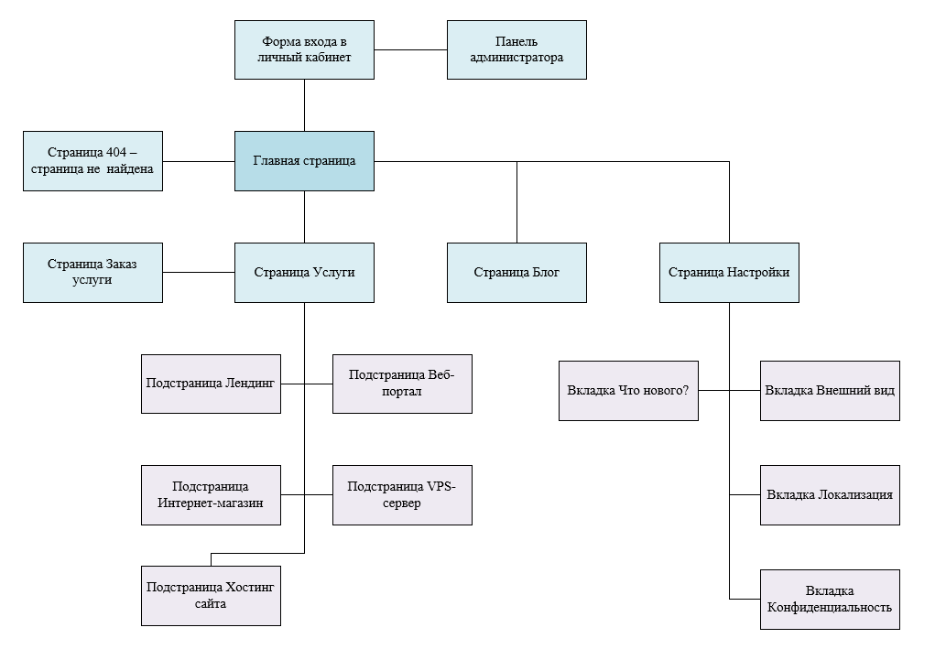
Логическая структура сайта

Slide 10
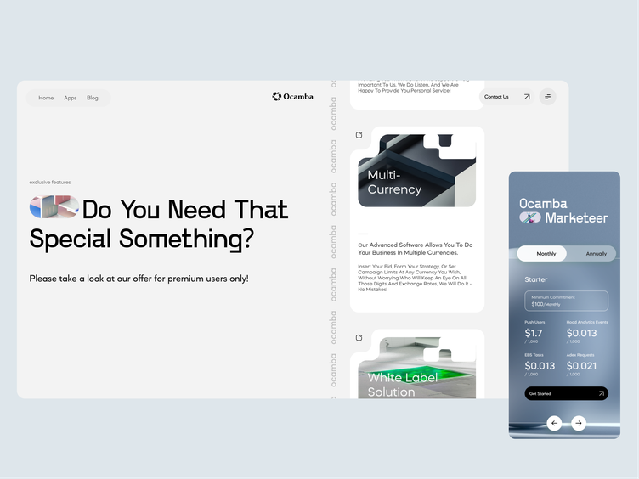
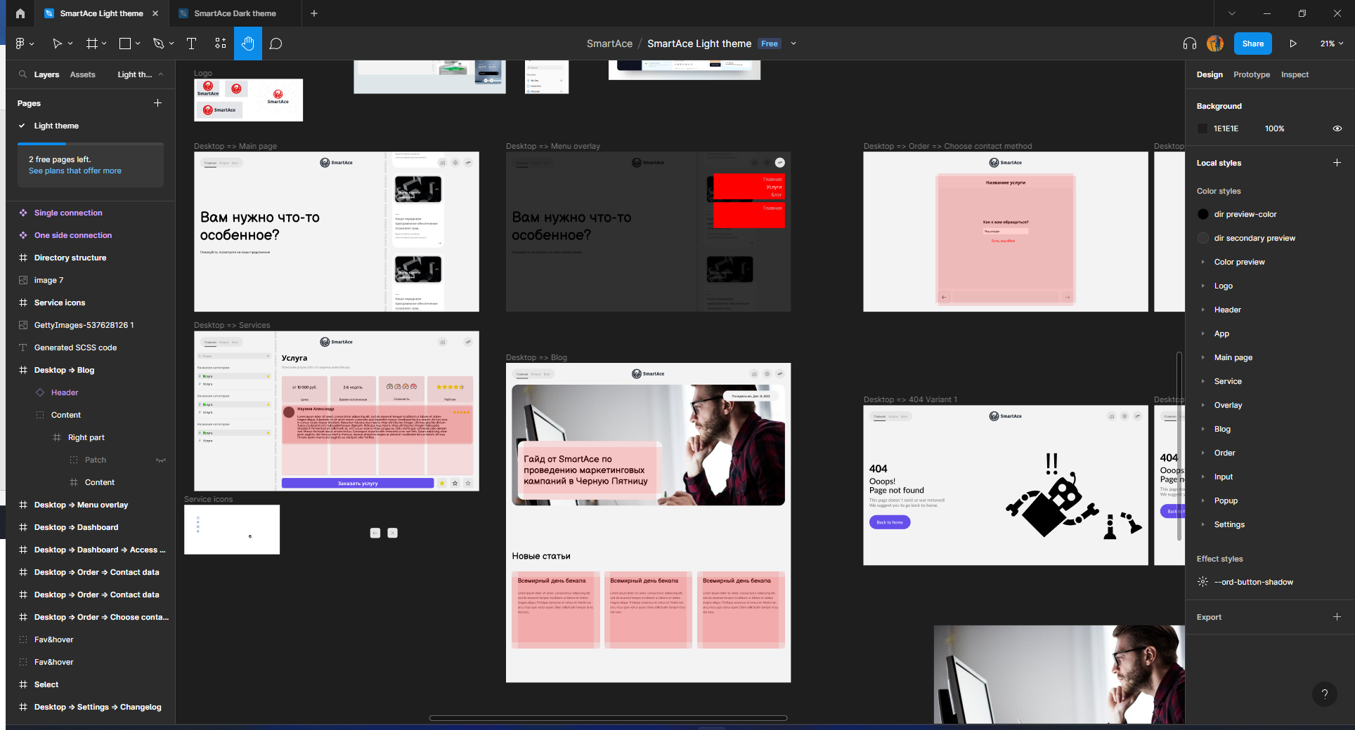
Разработка дизайна
Концепт для дизайна я взял с сайта Dribbble.com и на его основе создал свой дизайн в фигме.

Slide 11

Типографика
Используемые шрифты:
Главный - IBM Plex Sans
“Специальный” - Balsamiq Sans

Slide 12
Демонстрация функционала

Slide 13
Ссылка на хостинг
Сайт размещен на хостинге Netlify. Ссылка - https://xeno-coursework-2023.netlify.app/

Slide 14
Главная страница

Slide 15
Страница услуг

Slide 16
Блог

Slide 17
Настройки

Slide 18
Заказ

Slide 19
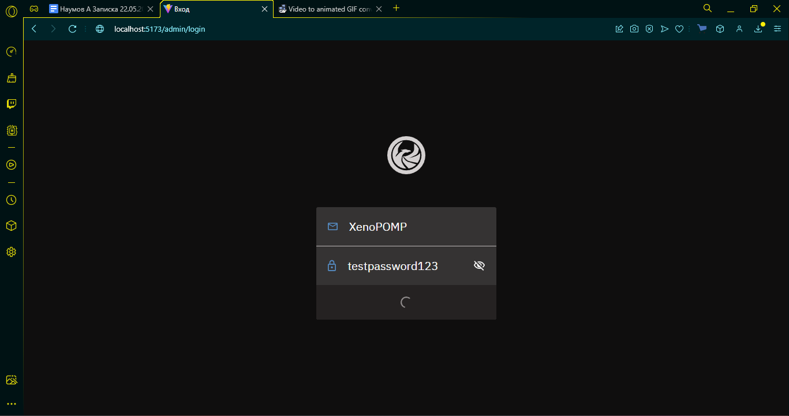

Вход в панель администратора
В данный момент невозможно подключиться к БД колледжа, выходит ошибка Login failed for user ‘user194_db’. Reason: The account is disabled (аккаунт отключен).

Slide 20
Спасибо за внимание!

